Slide 1
江门中微子实验小光电倍增管系统性能与反应堆中微子探测研究
开题报告
报告人：陈浩天
指导老师：何苗

Slide 2
研究背景及意义
领域发展现状及趋势
研究内容与可行性分析
已有基础与所需条件
工作计划与进度安排
参考文献

Slide 3
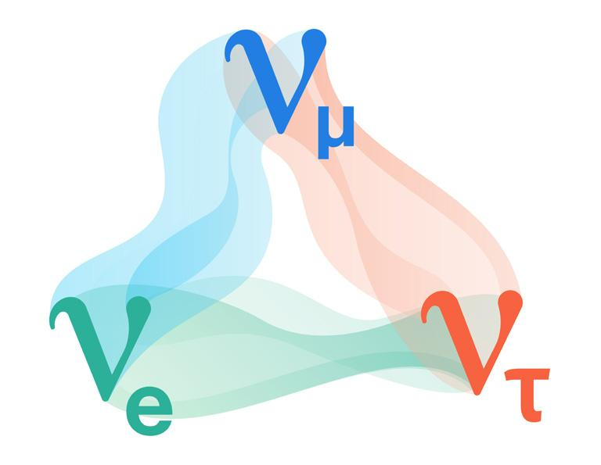
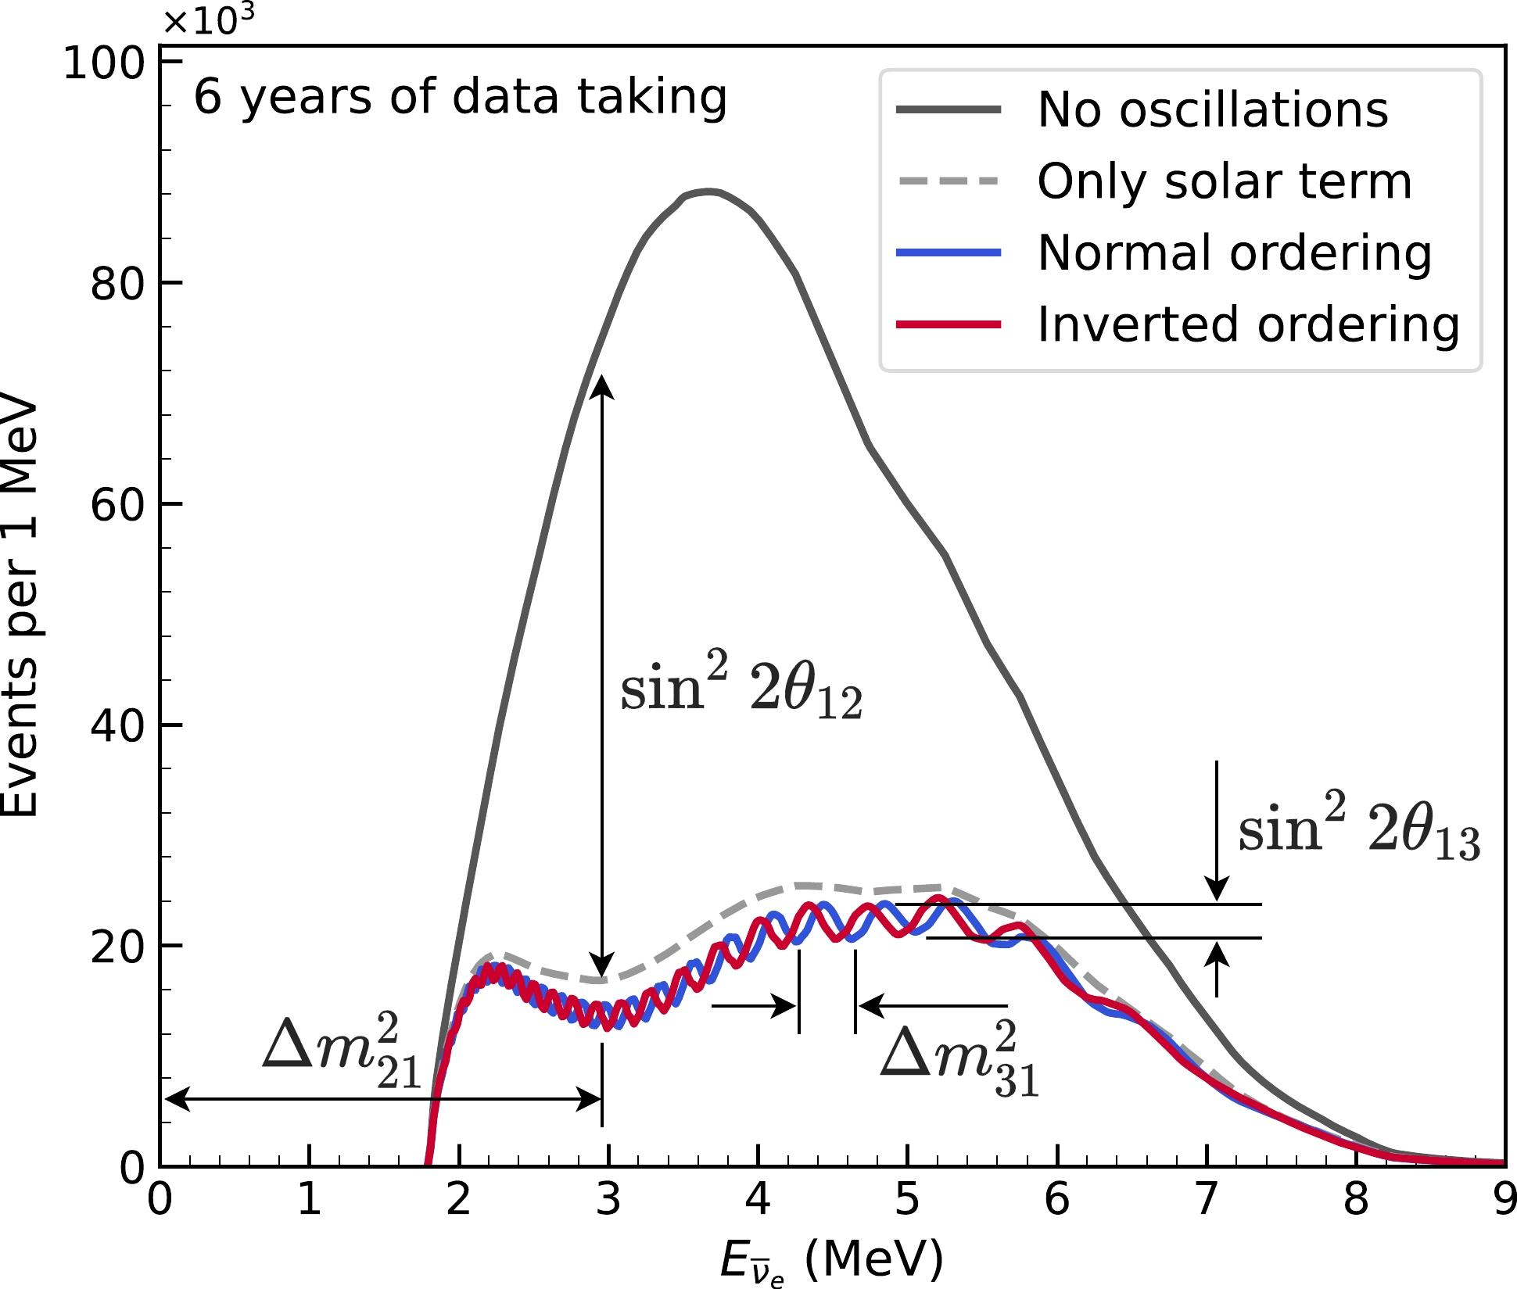
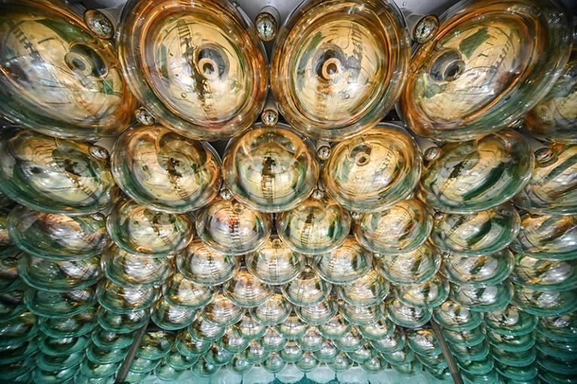
研究背景及意义
反应堆中微子精确测量
中微子振荡表明中微子具有非零质量，是超出粒子物理标准模型的重要实验证据。
精确测量中微子振荡参数、确定中微子质量顺序（NMO），是中微子物理的重要研究目标之一。
江门中微子实验(JUNO)具有 20 kt 液体闪烁体靶质量和优异的能量分辨率（~3% @ 1 MeV）
JUNO 采用大小 PMT 联合能量标定：LPMT 凭借高光学覆盖率实现高精度能量测量，SPMT 利用良好的电荷线性响应辅助非线性校正。
大光电倍增管(LPMT)
小光电倍增管(SPMT)
大小光电倍增管系统
反应堆中微子能谱

Slide 4
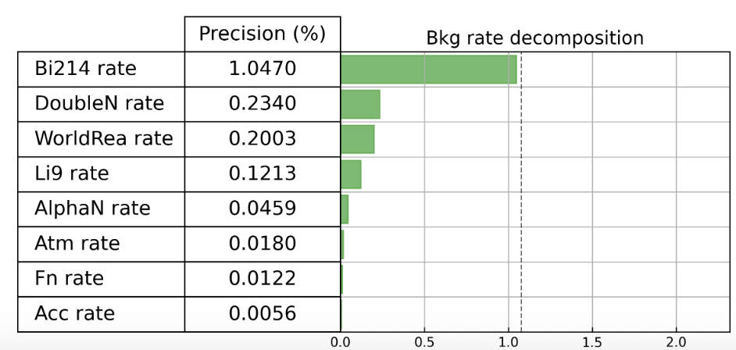
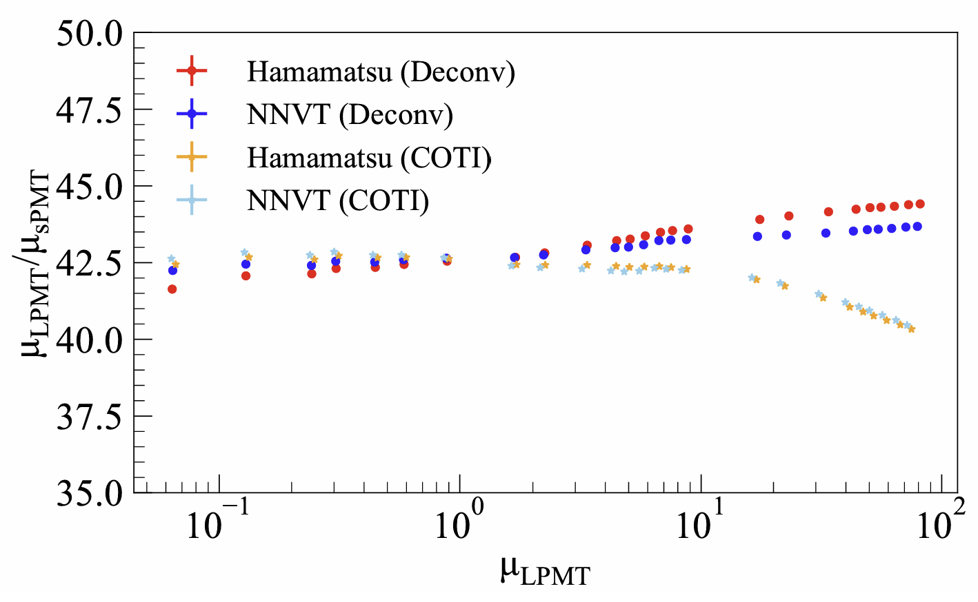
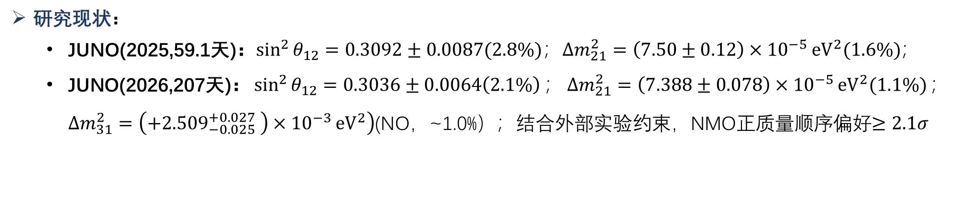

领域发展现状及趋势
研究现状：
  JUNO(2025,59.1天)：${\sin^{2}{θ}}_{12}=0.3092±0.0087(2.8\%)$；$Δm_{21}^{2}=\left(7.50±0.12\right)×{10}^{−5} eV^{2}(1.6\%)$；
  JUNO(2026,207天)：${\sin^{2}{θ}}_{12}=0.3036±0.0064\left(2.1\%\right)$；$Δm_{21}^{2}=\left(7.388±0.078\right)×{10}^{−5} eV^{2}(1.1\%)$；$Δm_{31}^{2}=\left.\left(+{2.509}_{−0.025}^{+0.027} \right)×{10}^{−3} eV^{2}\right)$(NO，~1.0%）；结合外部实验约束，NMO正质量顺序偏好$≥2.1σ$
JUNO振荡参数精确测量的关键：
精确能量测量，高效本底抑制，统计分析
$${\sin^{2}{θ}}_{12}$$
BiPo 本底事例率是振荡参数测量的系统误差主要来源之一，需要压低
通过SPMT证实LPMT存在电荷非线性，引入 LPMT 电荷非线性校正，优化 JUNO 能量响应模型

Slide 5
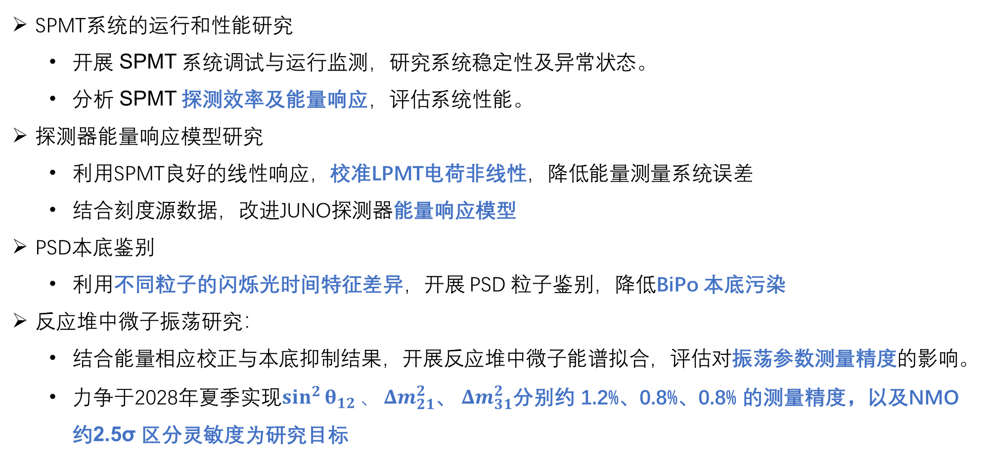
研究内容与可行性分析
SPMT系统的运行和性能研究
  开展 SPMT 系统调试与运行监测，研究系统稳定性及异常状态。
  分析 SPMT 探测效率及能量响应，评估系统性能。
探测器能量响应模型研究
  利用SPMT良好的线性响应，校准LPMT电荷非线性，降低能量测量系统误差
  结合刻度源数据，改进JUNO探测器能量响应模型
PSD本底鉴别
  利用不同粒子的闪烁光时间特征差异，开展 PSD 粒子鉴别，降低BiPo 本底污染
反应堆中微子振荡研究：
  结合能量相应校正与本底抑制结果，开展反应堆中微子能谱拟合，评估对振荡参数测量精度的影响。
  力争于2028年夏季实现${\sin^{2}{θ}}_{12}、$ $Δm_{21}^{2}$、 $Δm_{31}^{2}$分别约 1.2%、0.8%、0.8% 的测量精度，以及NMO约2.5σ 区分灵敏度为研究目标

Slide 6
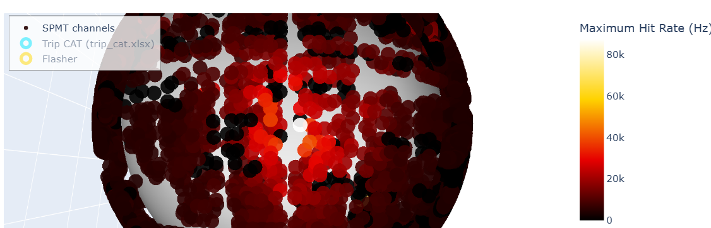
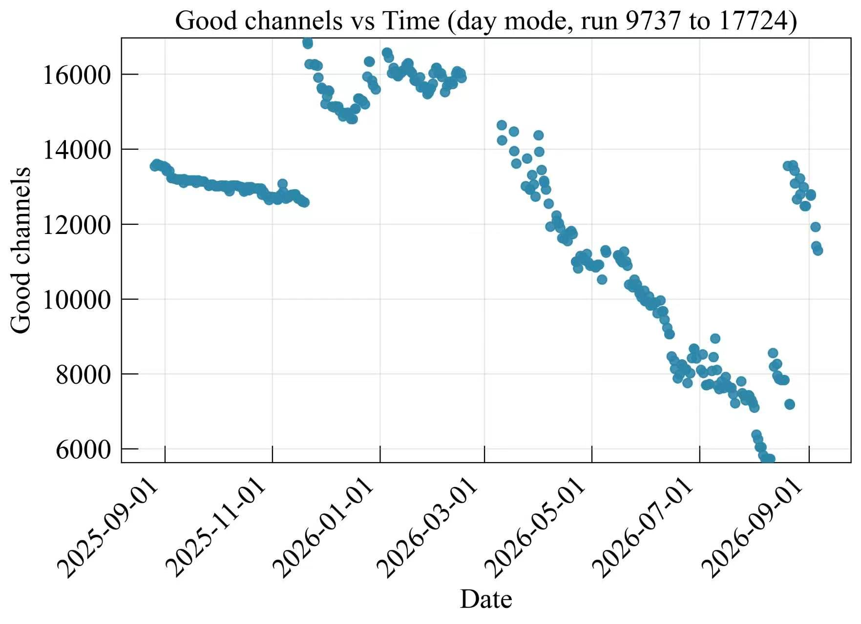
已有基础和所需条件-SPMT运行维护
SPMT打火研究：异常强发光（Flasher），影响正常取数。
  SPMT 时钟重置功能测试
  心跳包功能测试
  SPMT异常通道挑选
  SPMT基线过阈研究，SPI error问题发现
SPMT flasher时，事例率空间分布
SPMT一年内好通道数变化
可能机理：SPMT真空度降低，产生辉光放电
快速定位：利用Flasher引起的高事例率聚集特征迅速定位异常SPMT
保护策略：设定功率和事例率阈值，关闭SPMT策略

Slide 7
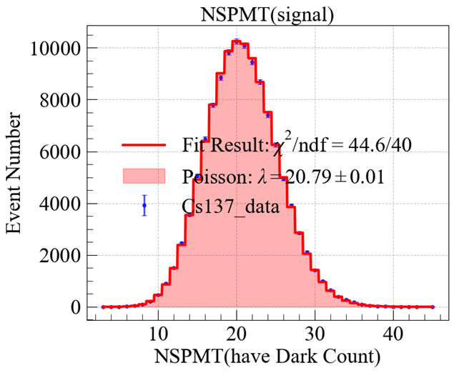
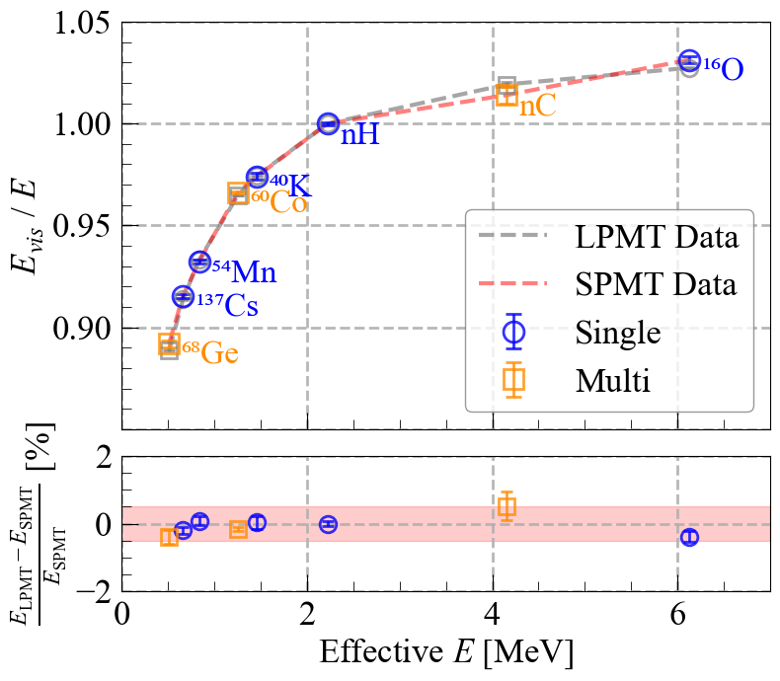
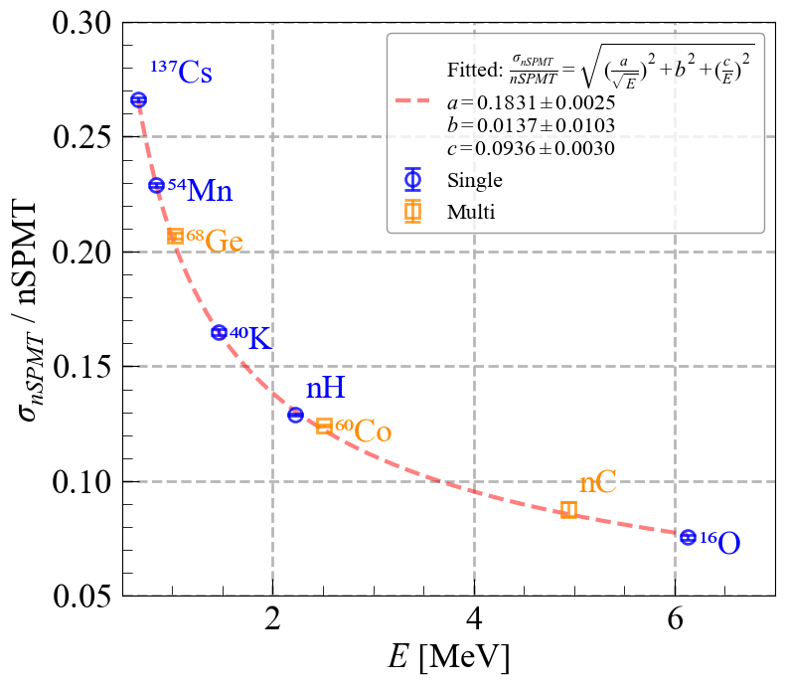
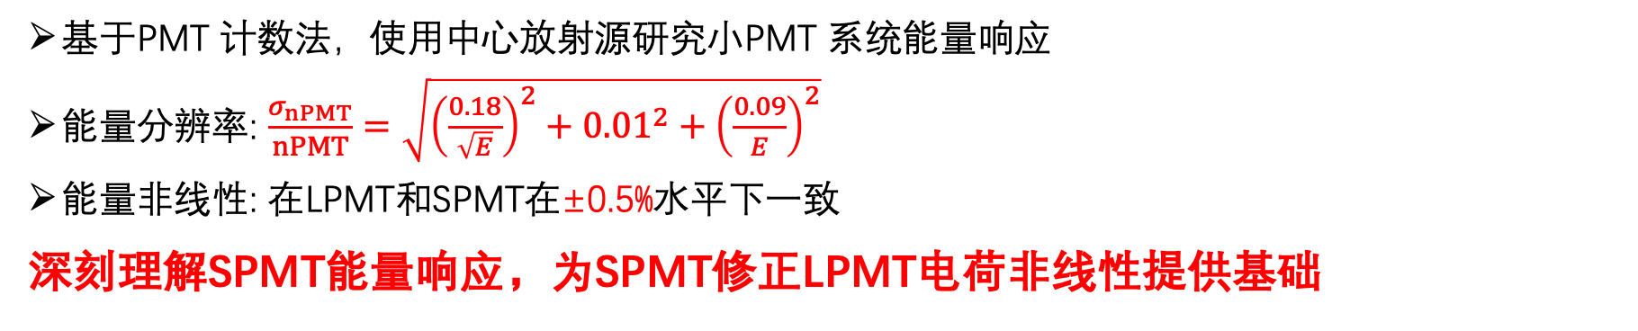
Good channel 挑选
放射源事例挑选
泊松分布拟合中心值
SPMT计数法非线性修正
已有基础和所需条件-SPMT系统能量响应
基于PMT 计数法，使用中心放射源研究小PMT 系统能量响应
能量分辨率: $\frac{σ_{nPMT}}{nPMT}=\sqrt{{\left(\frac{0.18}{\sqrt{E}}\right)}^{2}+{0.01}^{2}+{\left(\frac{0.09}{E}\right)}^{2}}$
能量非线性: 在LPMT和SPMT在±0.5%水平下一致
深刻理解SPMT能量响应，为SPMT修正LPMT电荷非线性提供基础
¹³⁷Cs nPMT : 泊松分布拟合
能量非线性：15% [0.5-6.1] MeV
能量分辨率：20.6%@1 MeV

Slide 8
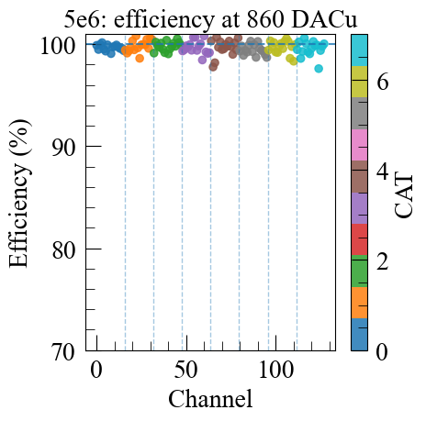
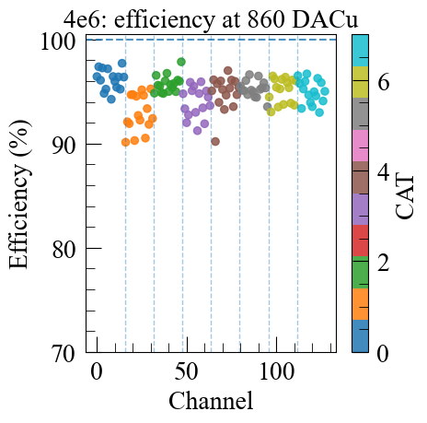
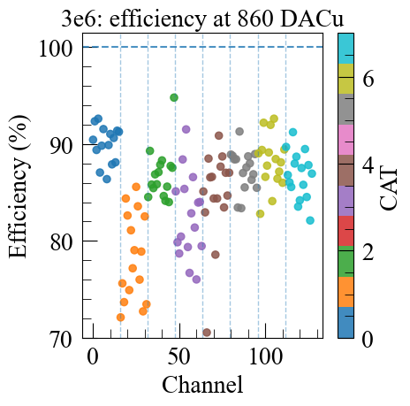
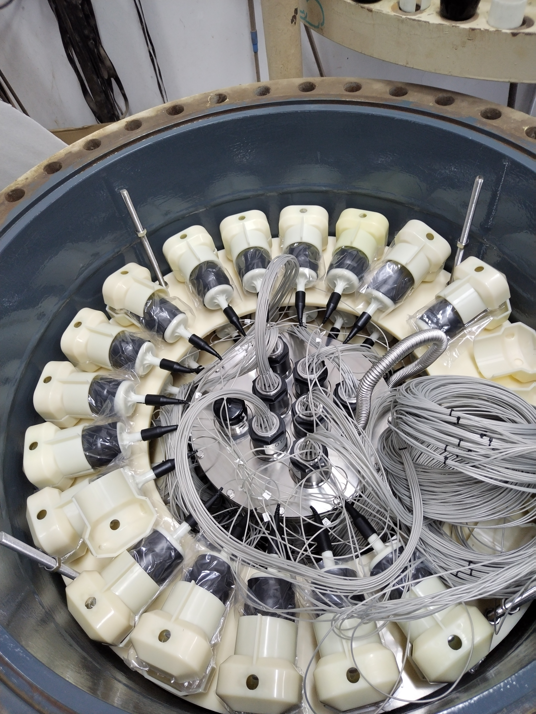
已有基础和所需条件-SPMT效率研究
利用独立水下 SPMT 系统，研究单通道探测效率对高压和触发阈值的依赖，优化工作高压。
通过不同高压下阈值扫描，860 DACu 触发阈值效率:
3e6 增益(当前JUNO设置) → ~ 85.6%
4e6 增益 → ~ 94.9%
5e6 增益 → 99.7%
研究成果推动 JUNO 将 SPMT 增益由 3×10⁶ 提升至 4×10⁶；计划年内撰写论文，并为 LPMT 电荷非线性校正奠定基础。
Notes:
这里改成了用eff平均

Slide 9
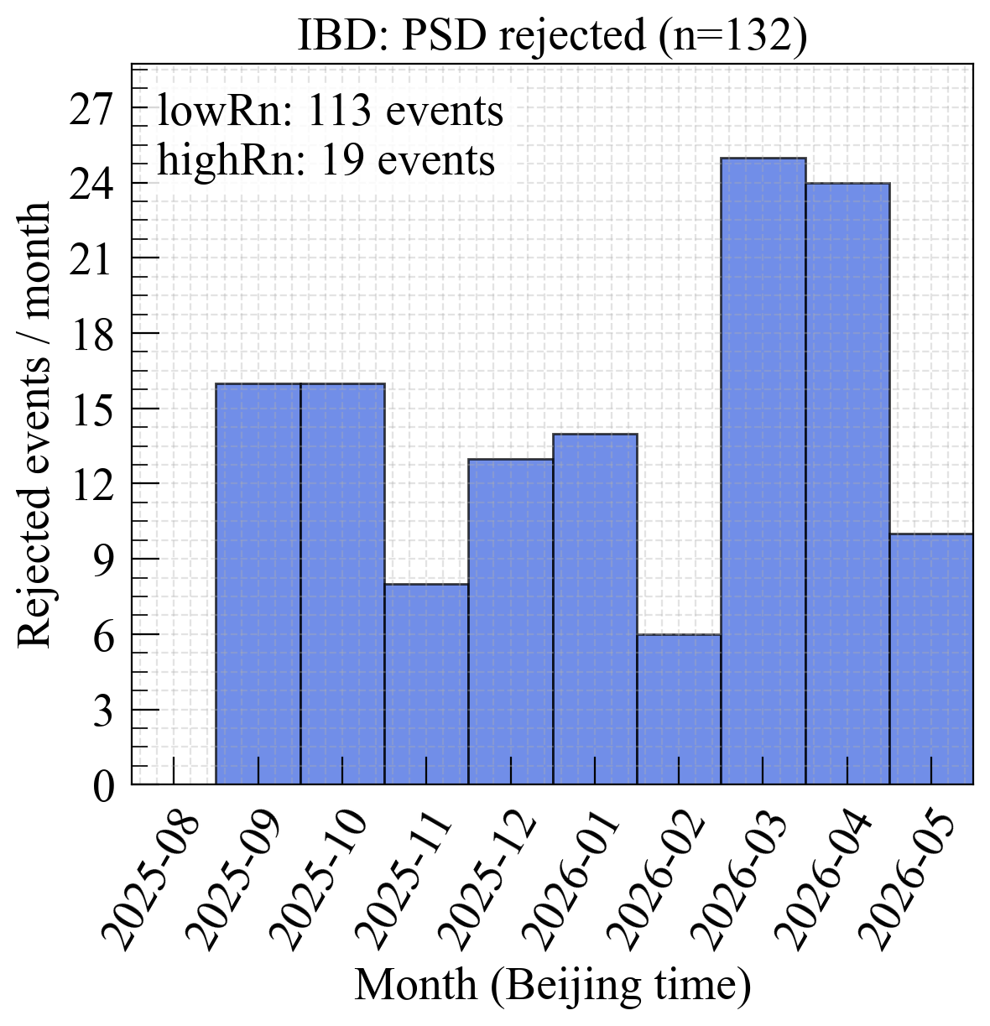
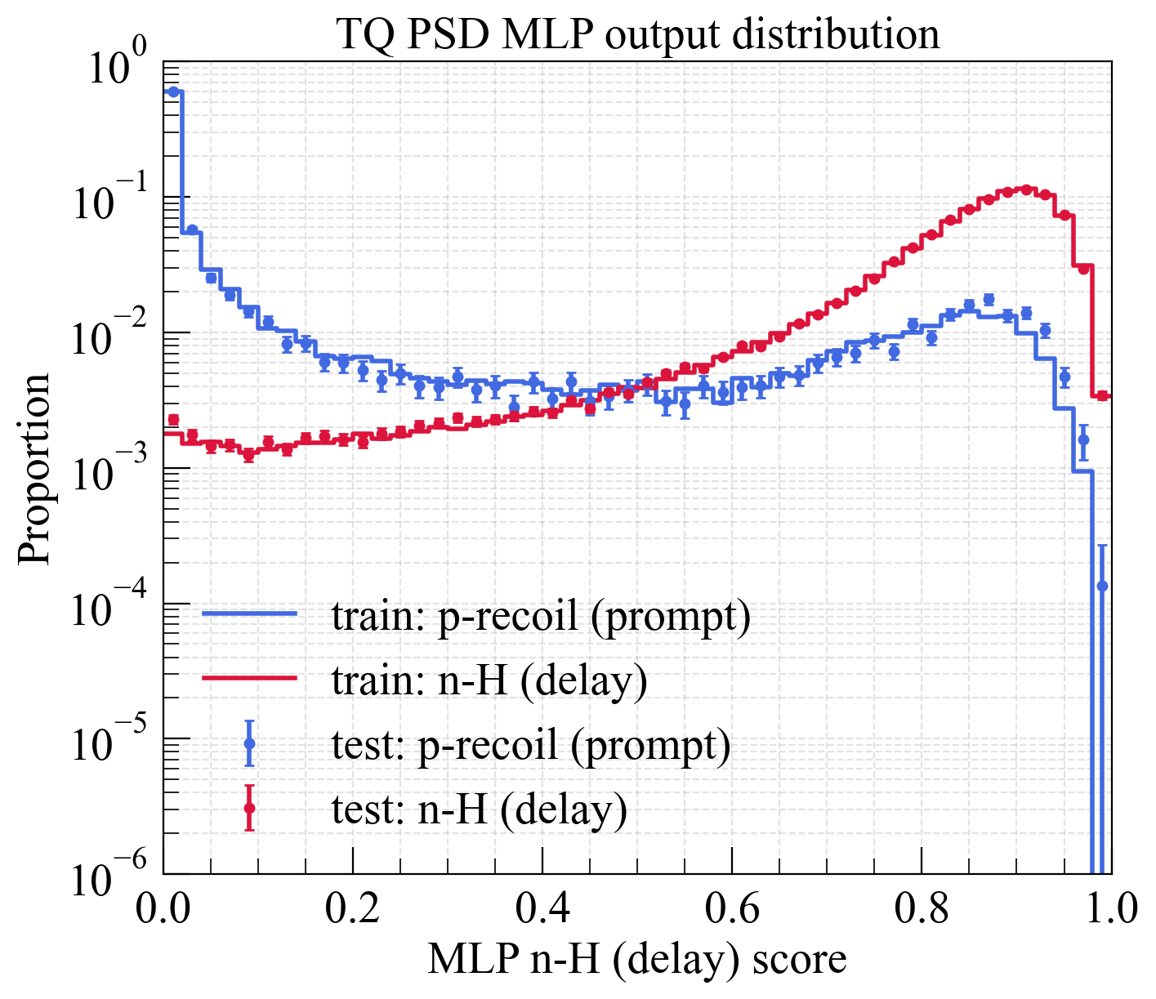
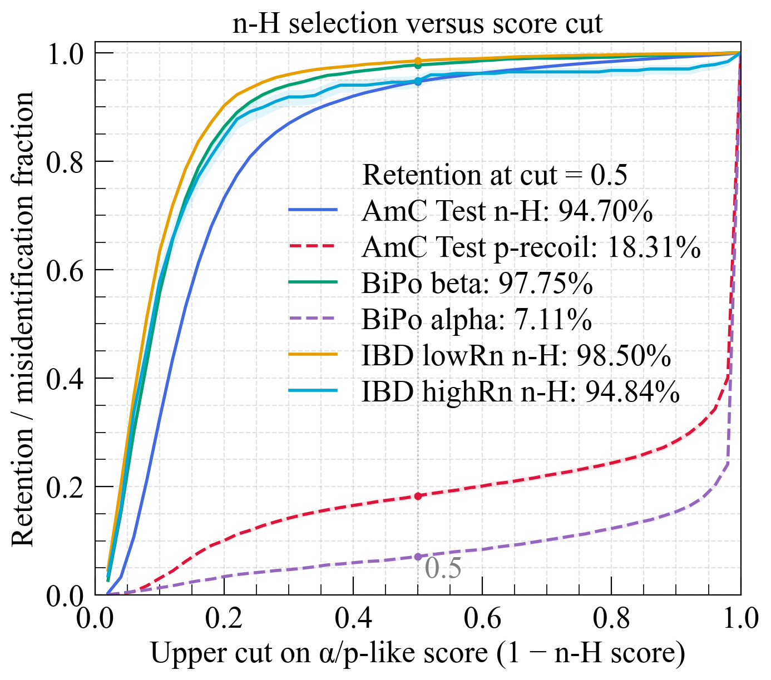
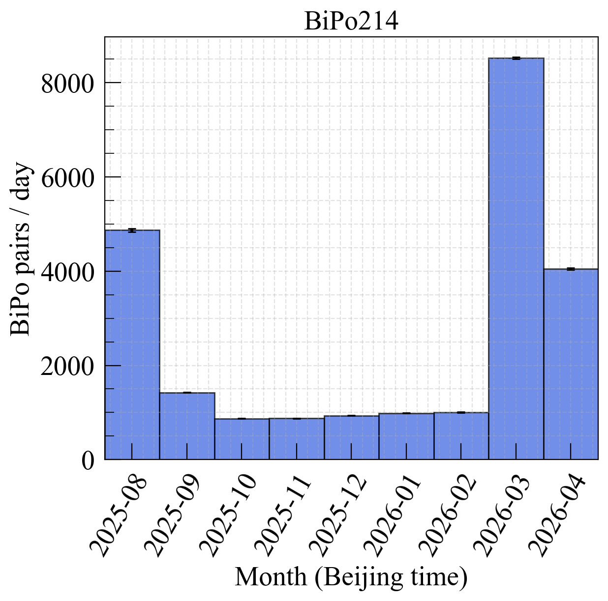
已有基础和所需条件-PSD粒子鉴别
模型训练：AmC 源的快、慢信号作为训练样本，用机器学习建立信号分类模型
PSD 效率： 对本底BiPo 降低~92.89%，IBD信号保留98.5%（low Rn，初步结果）
本底验证： 被拒绝 IBD 候选事例的月计数率与 BiPo 月计数率接近
PSD鉴别有初步结果，需定合理Score cut和优化效率估计

Slide 10
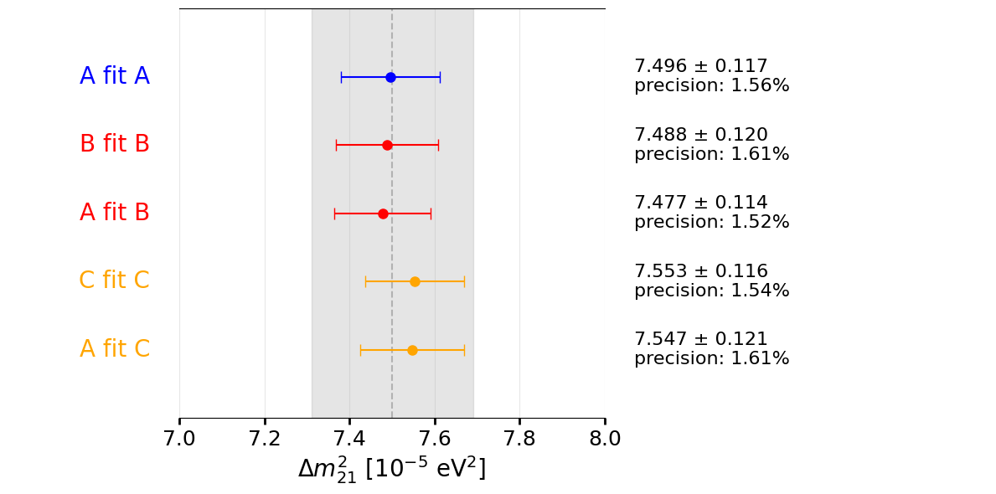
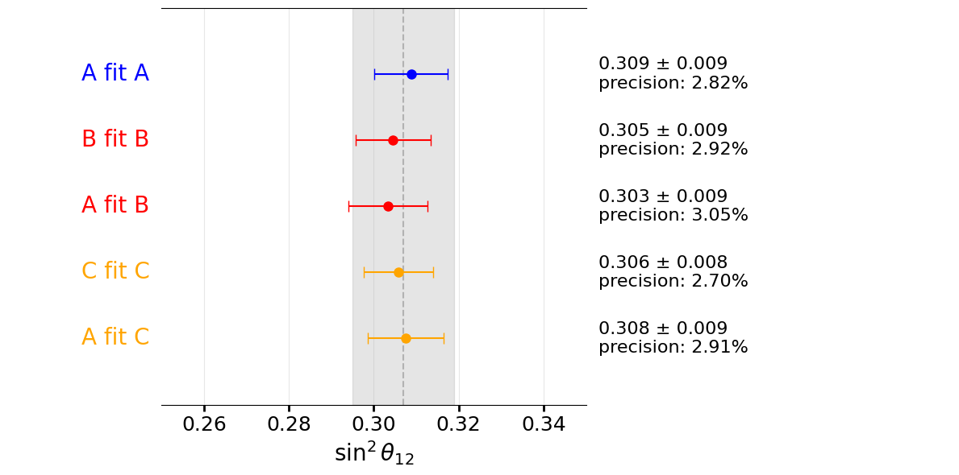
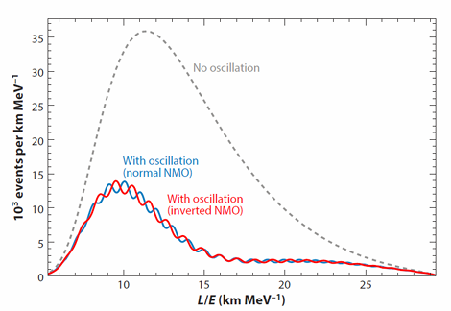

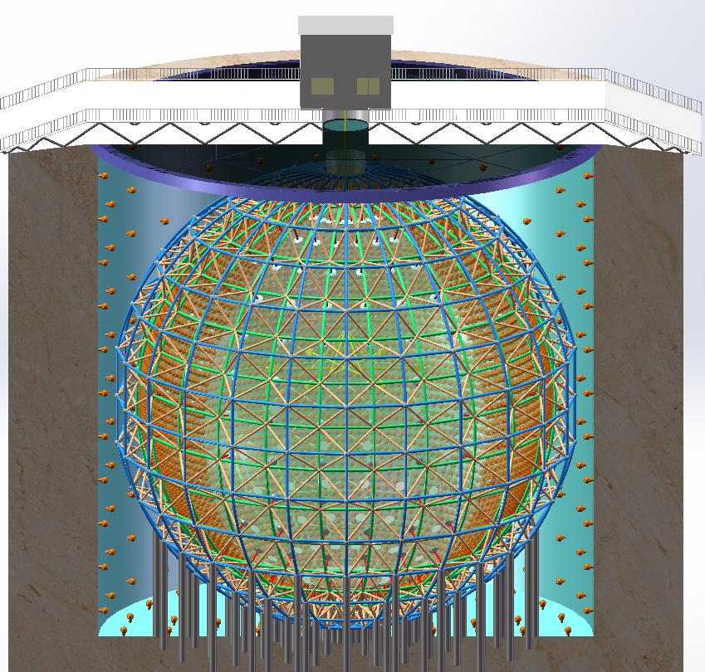

已有基础和所需条件-反应堆中微子统计分析
利用A组统计分析工具拟合另外两组的数据集，结果没有显著统计差异，证明分析结果可靠
各组数据集输入：
IBD 能谱
本底能谱及事例率
反应堆信息
A组统计分析工具
对比振荡参数结果
产生中间能谱用于cross check
$$P_{{\overline{ν}}_{e}→{\overline{ν}}_{e}}(E_{\overline{ν}}|NMO)$$
探测器处中微子通量
快信号预期谱
中微子振荡
IBD反应
探测器响应
快信号能量沉积谱
能量非线性
反应堆中微子通量
熟悉反应堆分析流程
Notes:
、

Slide 11
工作计划及安排
研究方向 | 研究计划
能量响应模型 | 2026.10–2026.12：SPMT 探测效率研究 ——整理系统误差，完成论文投稿。 2026.10–2027.10：电荷非线性校正 ——利用SPMT研究 LPMT非线性校正方法。 2027.10-2028.03：优化能量响应模型 ——结合刻度源和非信息修正研究
PSD 本底鉴别 | 2026.10–2026.12：能量与位置依赖研究 —— 研究 PSD 对能量、位置的依赖。 2027.01–2027.04：BiPo 本底研究 —— 估计剩余BiPo本底率及系统误差
反应堆中微子统计分析 | 2027.04–2027.12：系统误差研究 —— 评估能量响应模型和 BiPo 抑制对振荡参数测量的影响。 2028.01-2028.06：Neutrino2028结果更新——参与JUNO合作组更新三个振荡参数及中微子质量顺序分析结果
论文与毕业工作 | 2028.07–2029.06： 撰写论文，及毕业答辩。

Slide 12
参考文献
[1] CONFORTI S, et al. CATIROC, a multichannel front-end ASIC to read out the 3″ PMTs (SPMT) system of the JUNO experiment[C]. Springer Proceedings in Physics, 2018, 212: 168-172.
[2] JUNO COLLABORATION. Initial performance results of the JUNO detector[J]. Chinese Physics C, 2026, 50(4): 043001.
[3] HE M. Double calorimetry system in JUNO[EB/OL]. arXiv:1706.08761, 2017.
[4] JELMINI B. Calorimetry in a neutrino observatory: the JUNO experiment[J]. Instruments, 2022, 6(3): 26.
[5] JUNO COLLABORATION. JUNO physics and detector[J]. Progress in Particle and Nuclear Physics, 2022, 123: 103927.
[6] JUNO COLLABORATION. Sub-percent precision measurement of neutrino oscillation parameters with JUNO[J]. Chinese Physics C, 2022, 46(12): 123001.
[7] CHENG J, LUO X J, et al. Pulse shape discrimination technique for diffuse supernova neutrino background search with JUNO[J]. European Physical Journal C, 2024, 84: 482.
[8] JUNO COLLABORATION. Measurement of reactor neutrino oscillation with the first JUNO data[J]. Nature, 2026, 654: 343-348.
[9] ABE S, et al. Precision measurement of neutrino oscillation parameters with KamLAND[J]. Physical Review Letters, 2008, 100(22): 221803.
[10] AN F P, et al. Observation of electron-antineutrino disappearance at Daya Bay[J]. Physical Review Letters, 2012, 108(17): 171803.
[11] JUNO COLLABORATION. Potential to identify neutrino mass ordering with reactor antineutrinos at JUNO[J]. Chinese Physics C, 2025, 49(3): 033104.
[12] JUNO COLLABORATION. Measurement of Neutrino Oscillation Parameters at JUNO and Indication of the Neutrino Mass Ordering[EB/OL]. arXiv:2609.37895, 2026.

